Slide 1


Slide 2


Slide 3
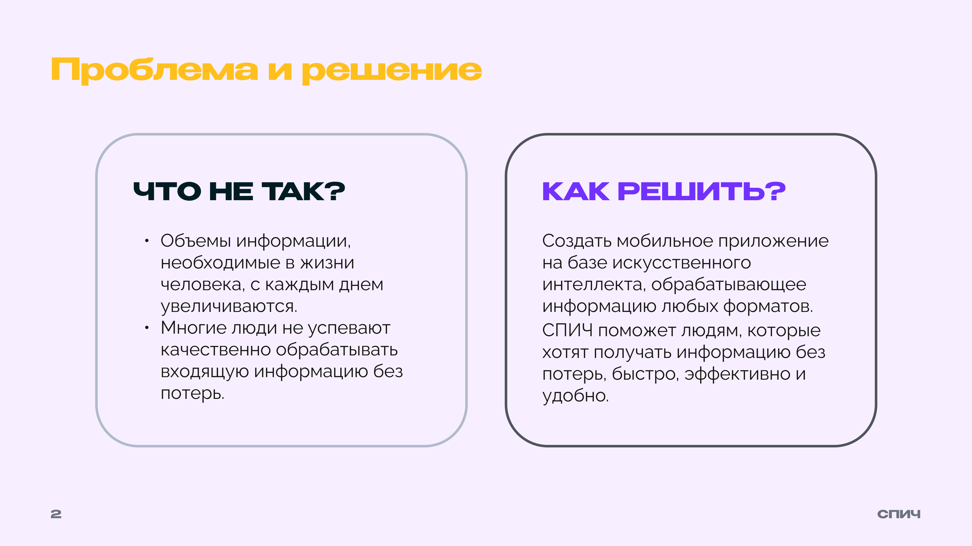

Slide 4
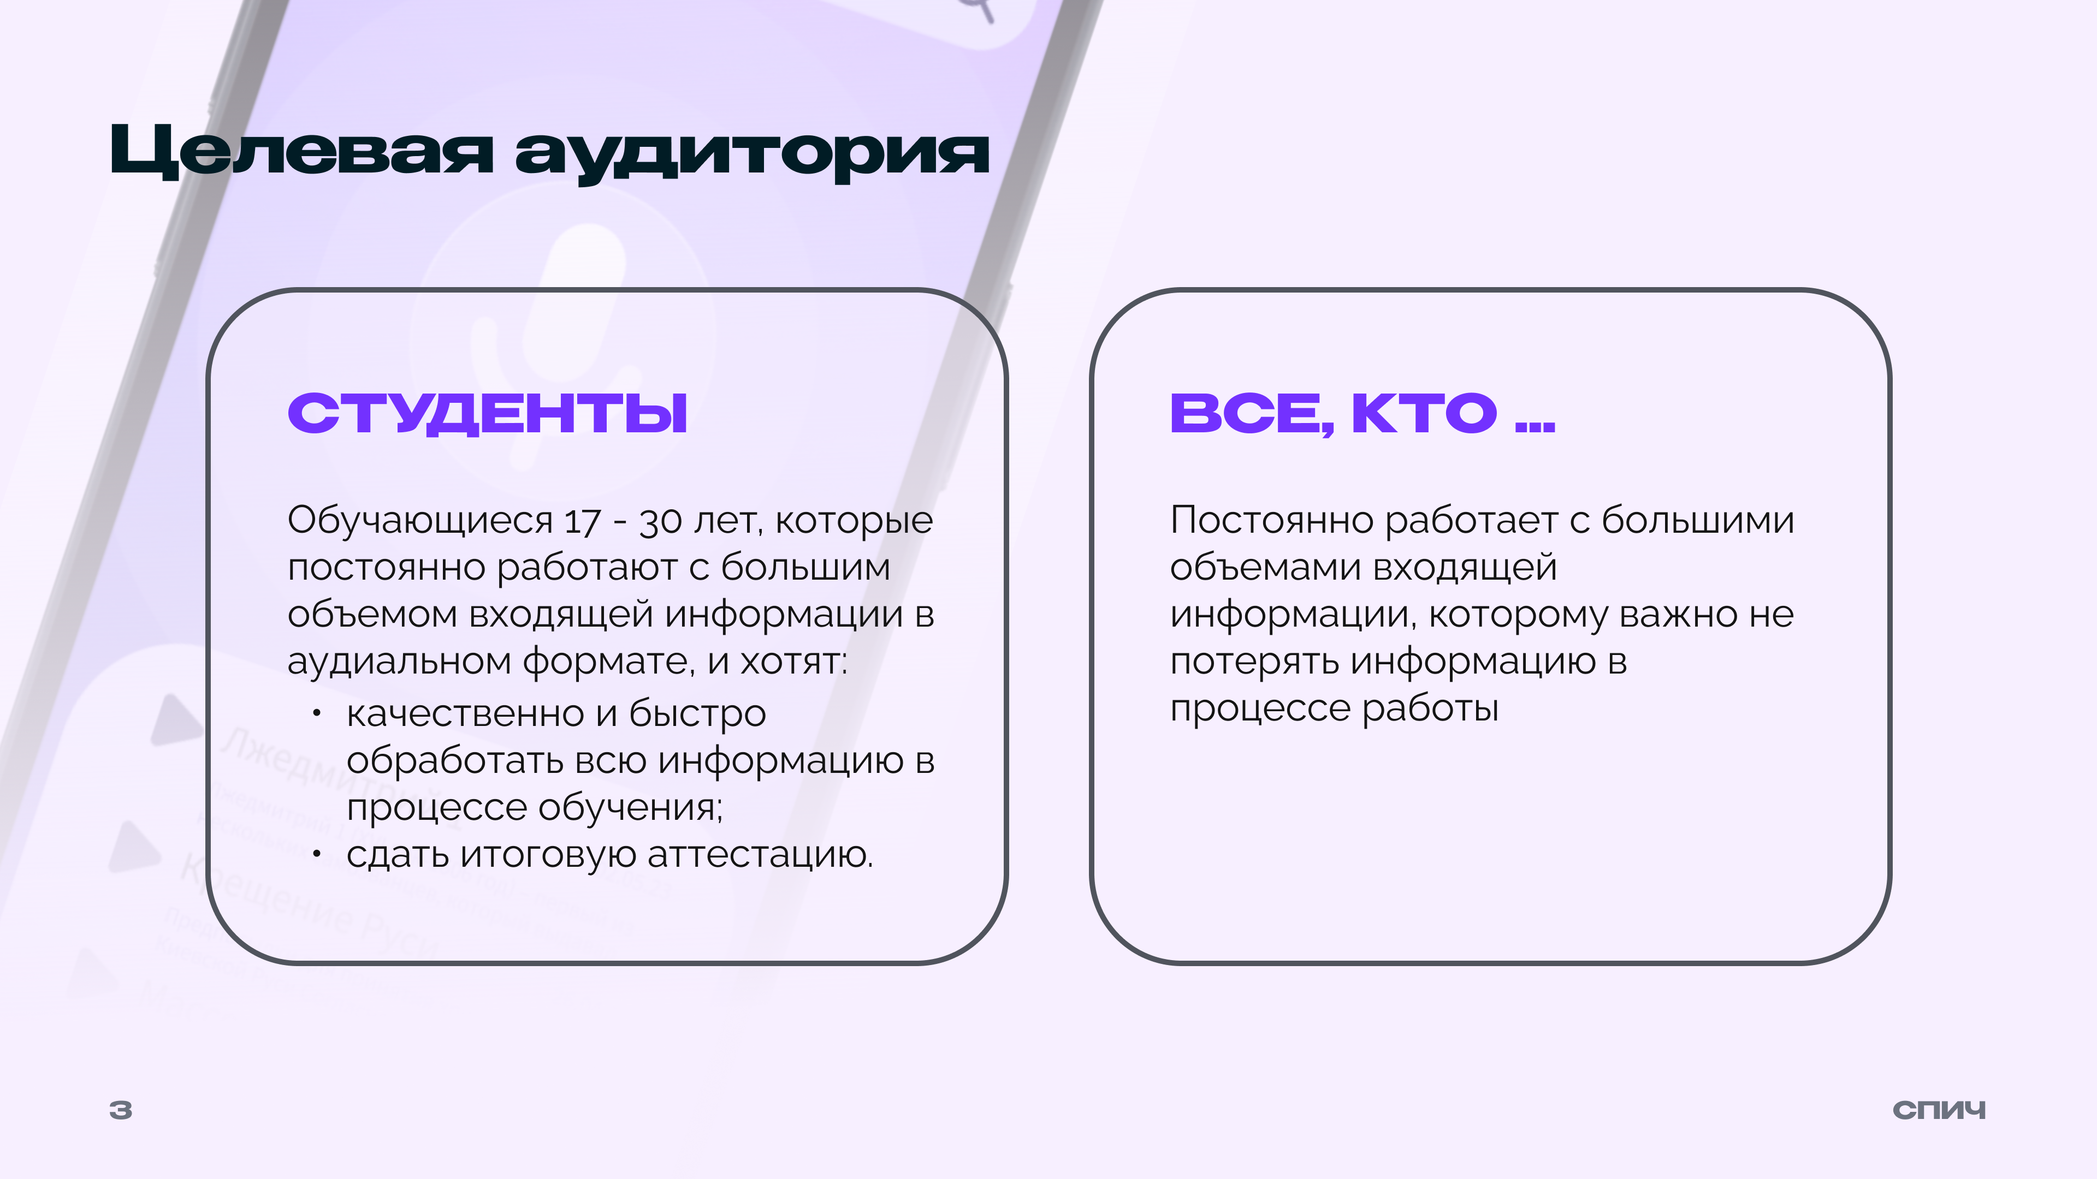

Slide 5
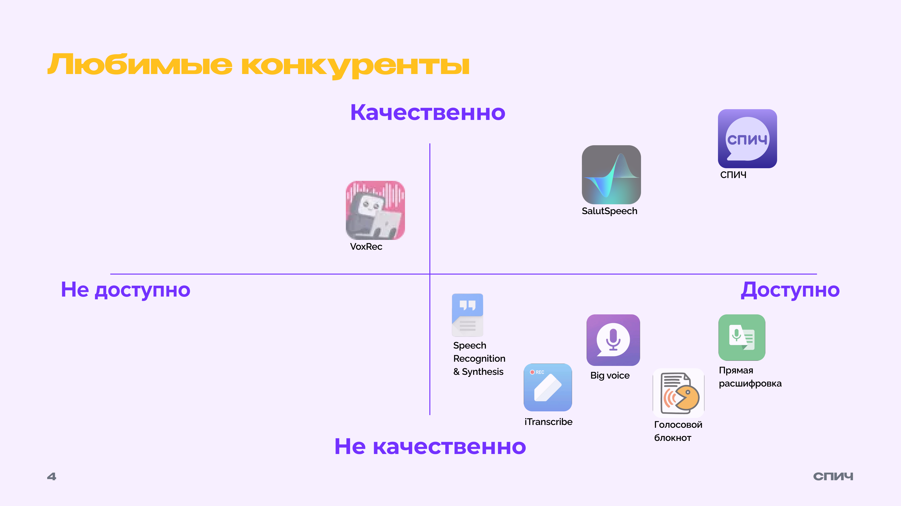

Slide 6
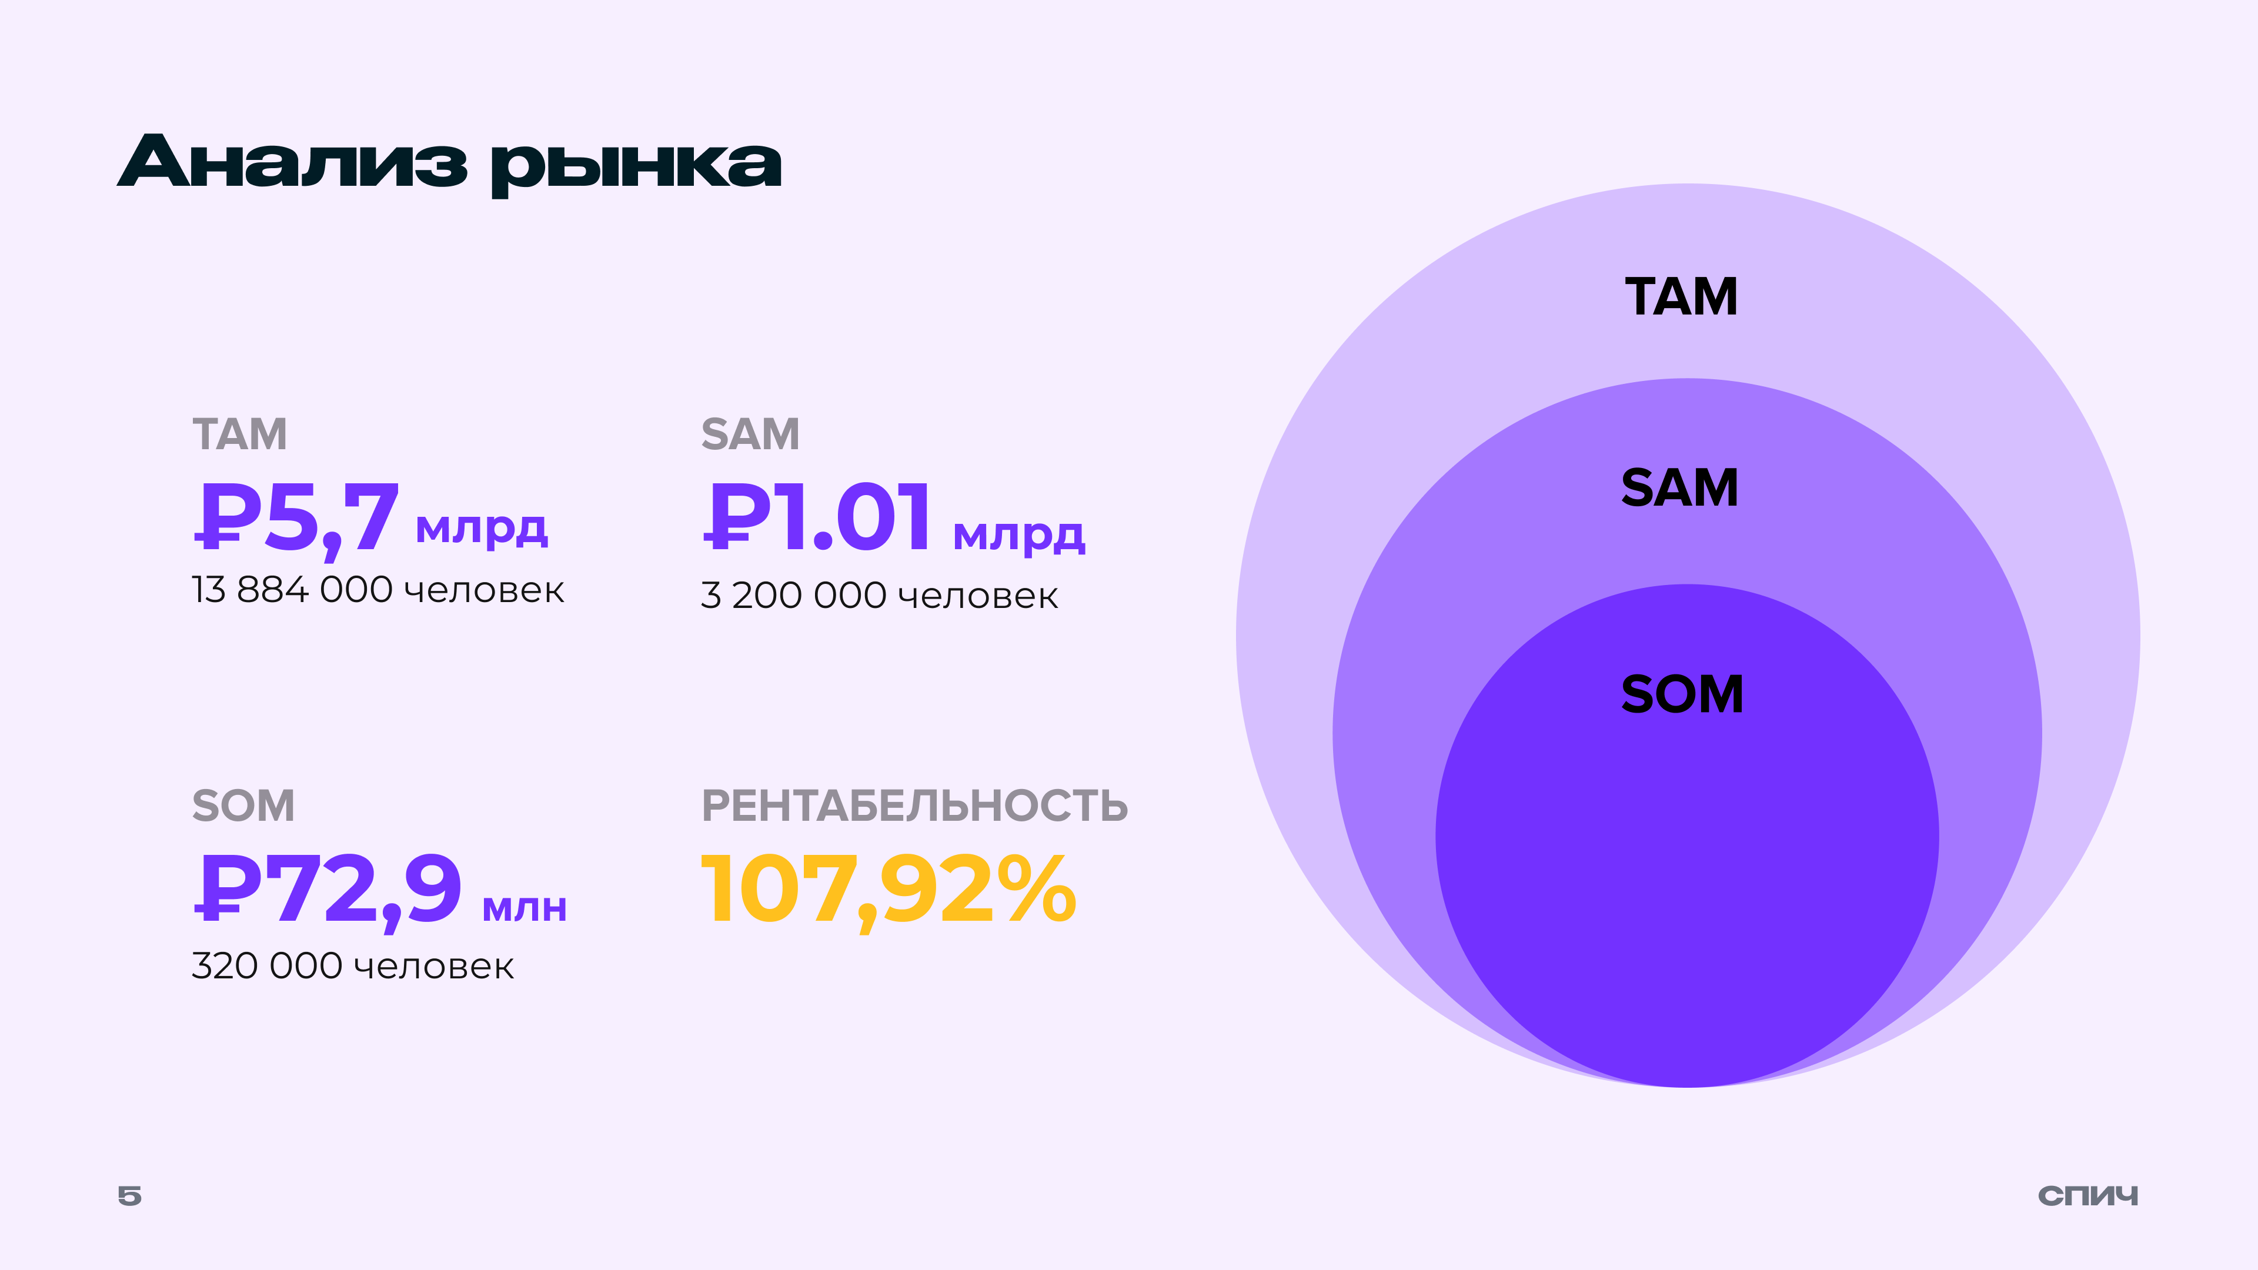

Slide 7
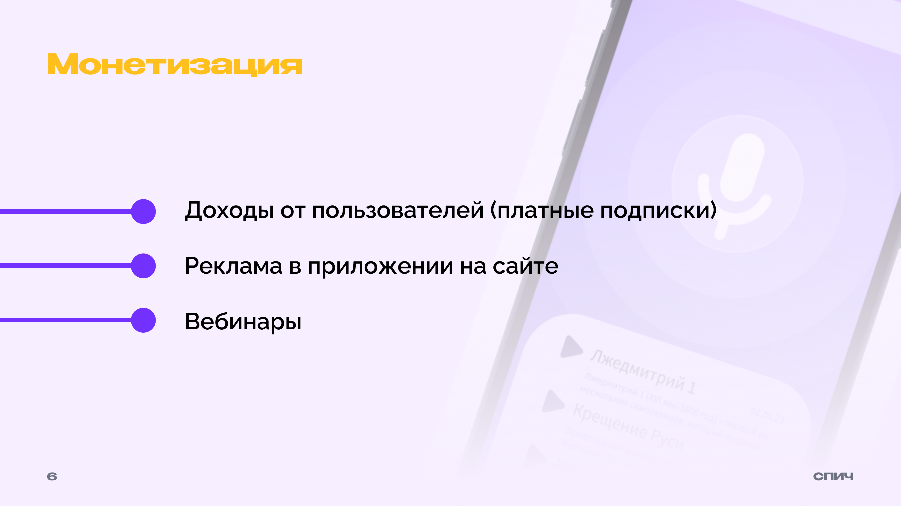

Slide 8
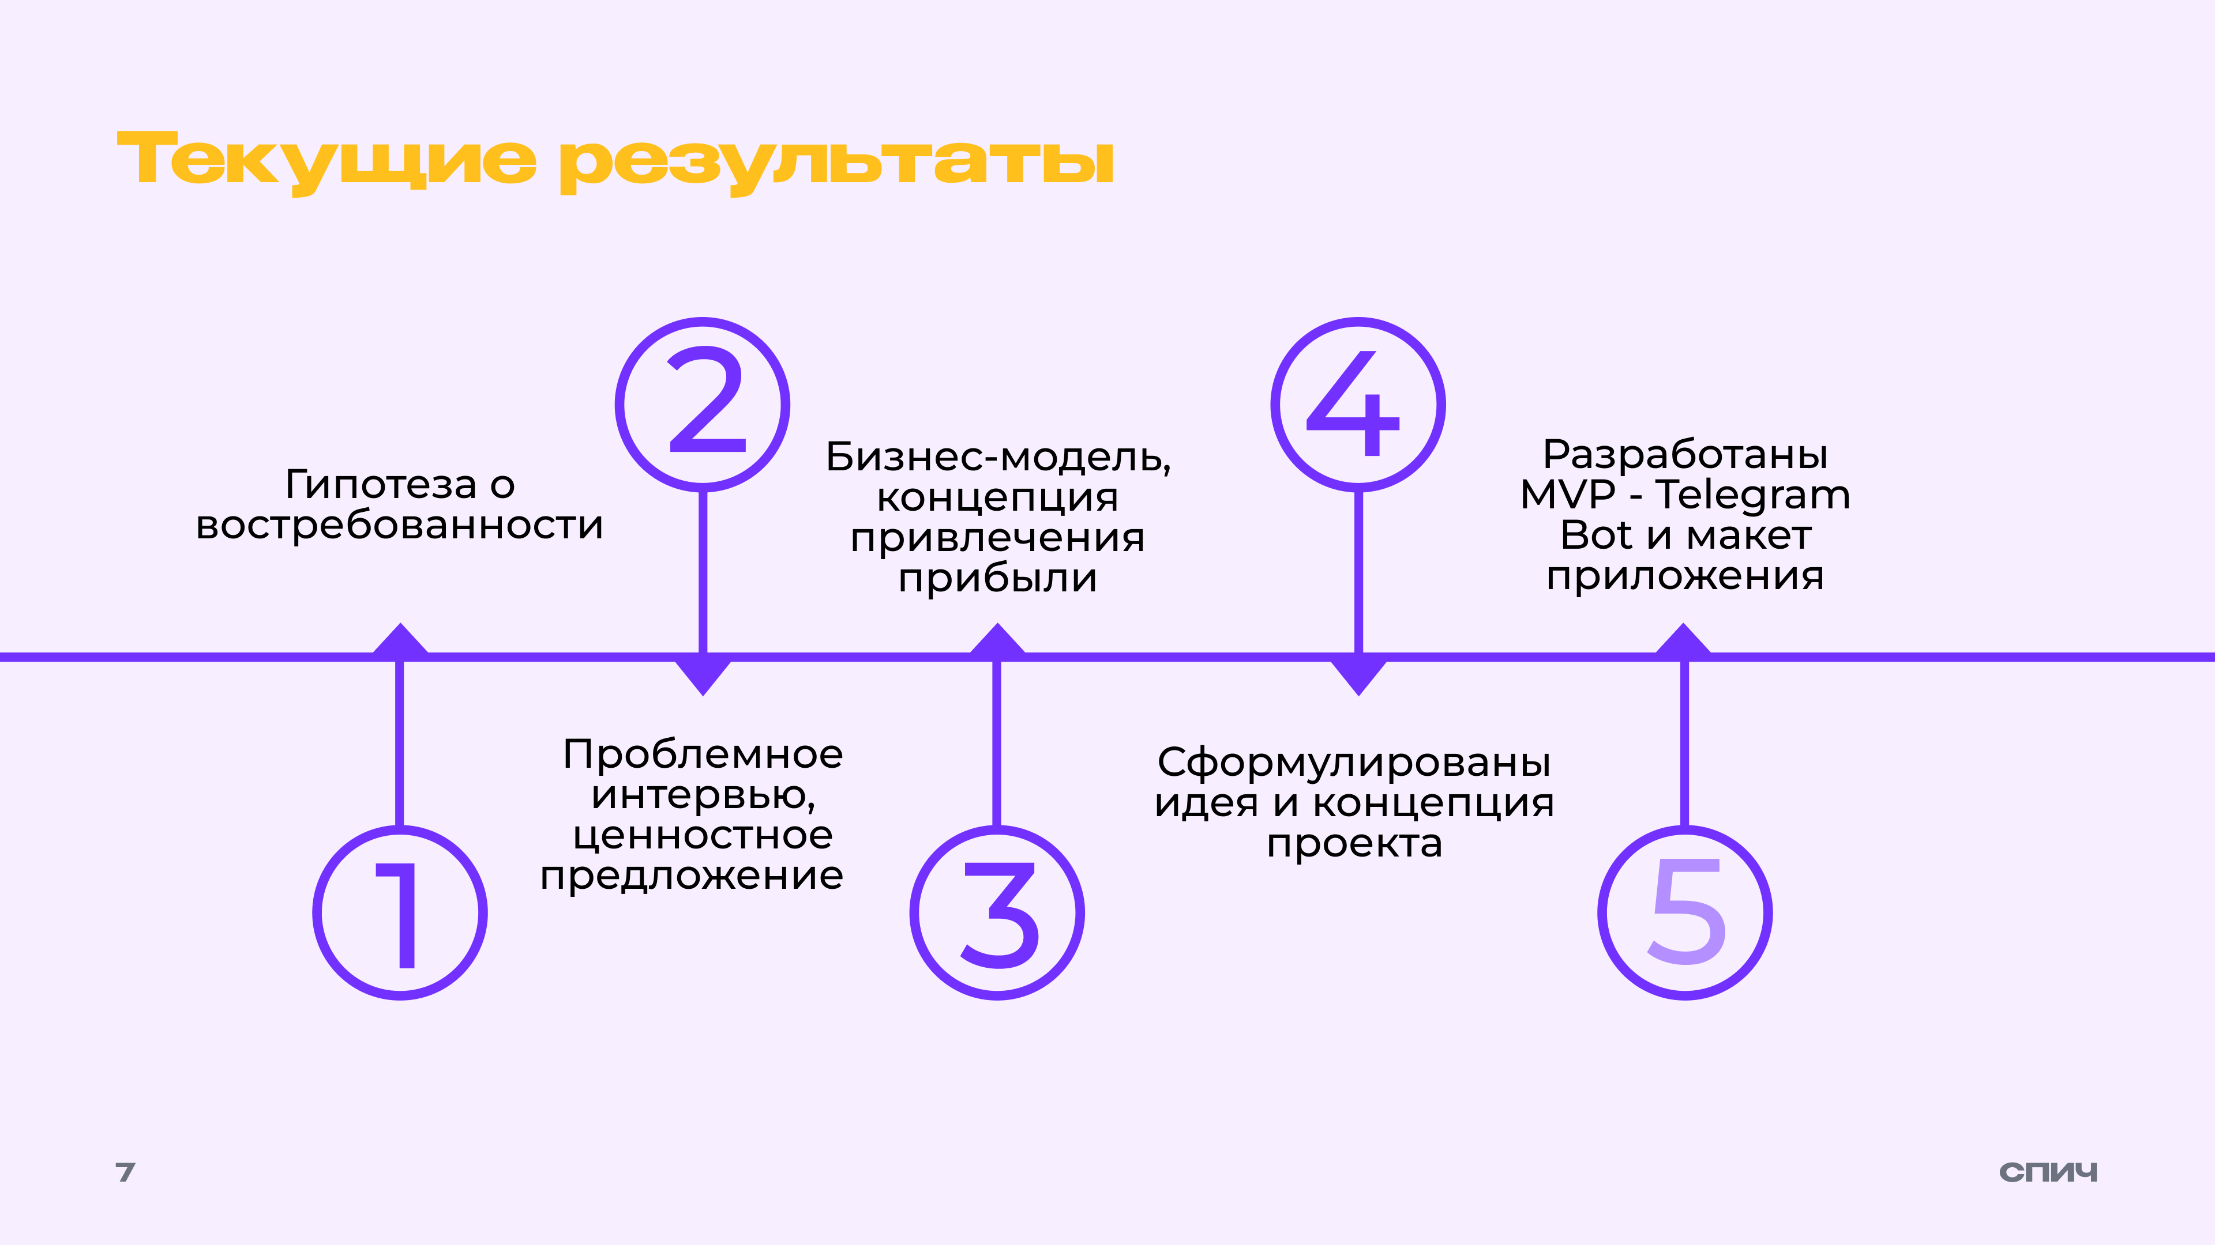

Slide 9
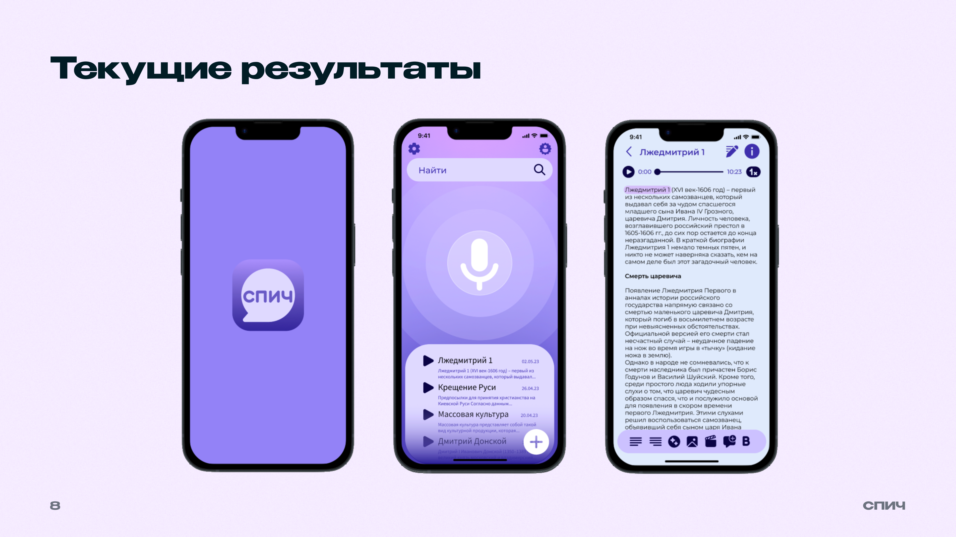

Slide 10

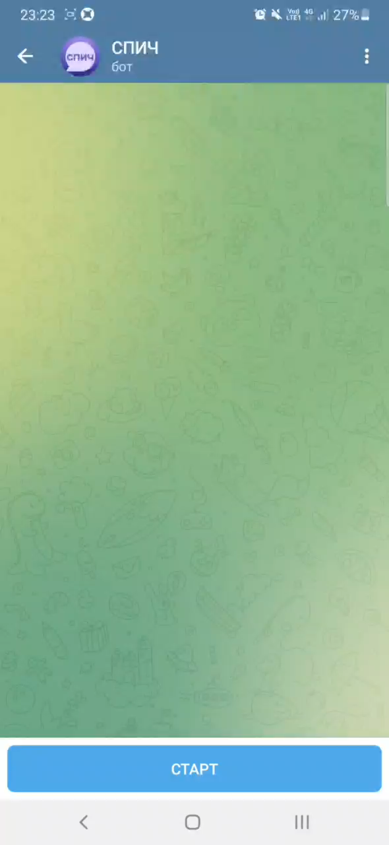
MVP
Telegram - бот

Slide 11
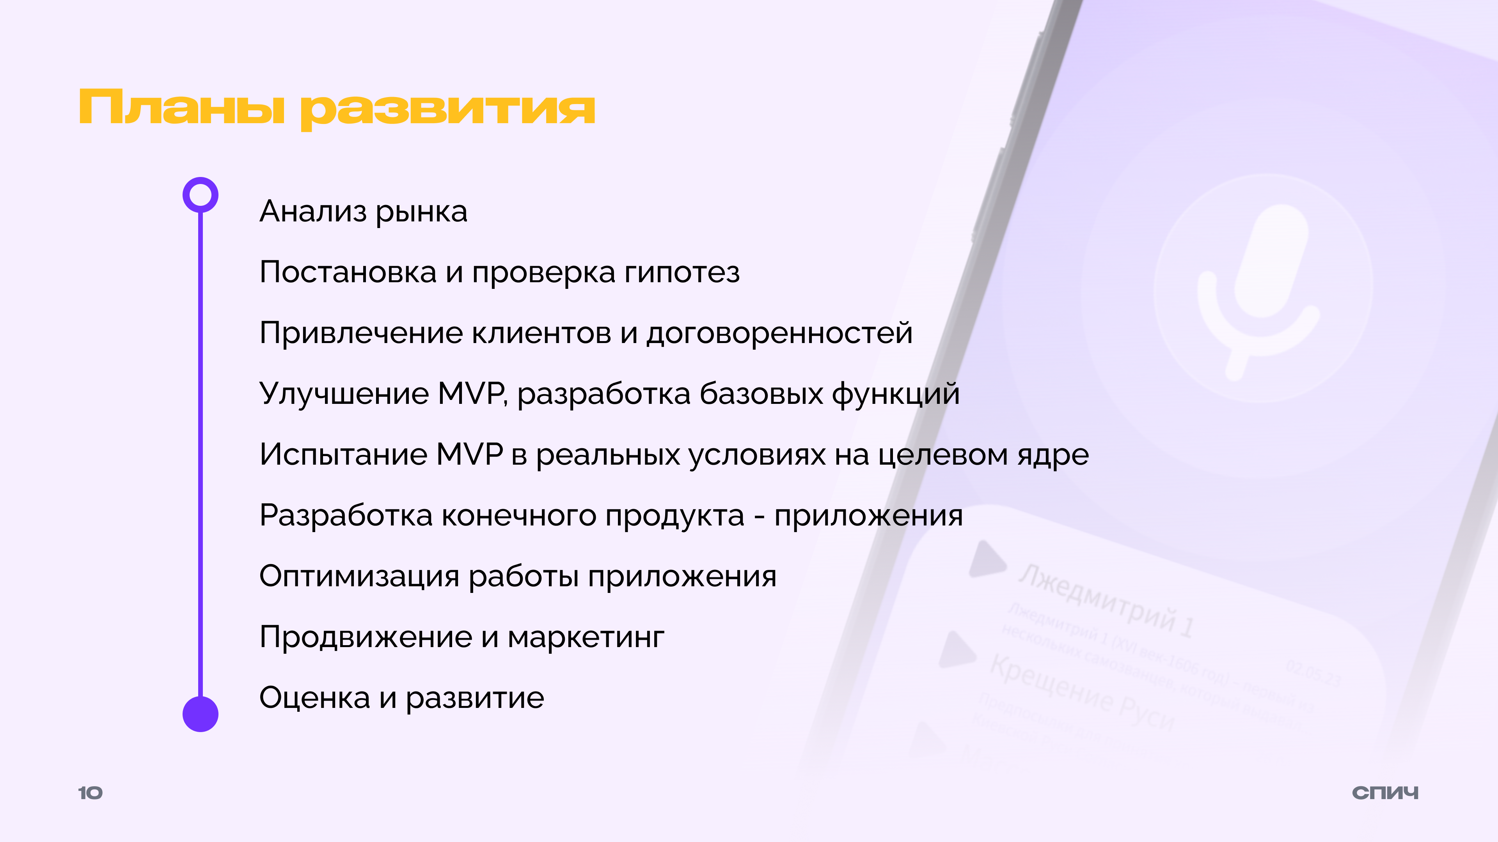

Slide 12


Slide 13


Slide 14
Себестоимость проекта
 | Стоимость (р. ) (за год)
Интернет | 30 760
Аренда сервера | 120 880
Покупка ПК | 150 000
ЖКХ | 80 000
Реклама и продвижение | 160 000
Бесплатный пробный период для пользователей | 63 000
Создание веб-сайта | 60 000 | Итог =
Создание приложения | 80 000 | 744 640
География ЦА и Проекта - страна Россия Объем ЦА = 15 000 ч. (ожидаемый прогноз)
Выручка от реализации = 1 608 000 р.
Полная себестоимость = 744 640 р. Первоначальные инвестиции = 1 000 000 р.
Прибыль от основной деятельности = Выручка от реализации - полная себестоимость
1 608 000 - 744 640 = 863 360 р.
Рентабельность проекта = Прибыль от основной деятельности / Первоначальные инвестиции
863 360 / 800 000 = 1,078921 (=107,92%)
Рентабельность проекта "СПИЧ" - 107,92%
Прогноз рентабельности при объеме ЦА |  | 15000 | составляет | 107,92%
Тарифы | Цена (р.) | % покупок от SOM (ч.) | Кол-во покупок от SOM (ч.) | Выручка по тарифу (р.)
1 час | 10 | 47 | 7 050 | 70 500
3 часа | 35 | 20 | 3 000 | 105 000
10 часов | 175 | 18 | 2 700 | 472 500
25 часов | 300 | 7 | 1 050 | 315 000
50 часов | 450 | 6 | 900 | 405 000 | Итог =
100 часов | 800 | 2 | 300 | 240 000 | 1 608 000

